Slide 1
Ääni
Fysiikka 7 lk
FyKe kirja kpl 7
Leena Piiroinen 14.3.2021

Slide 2
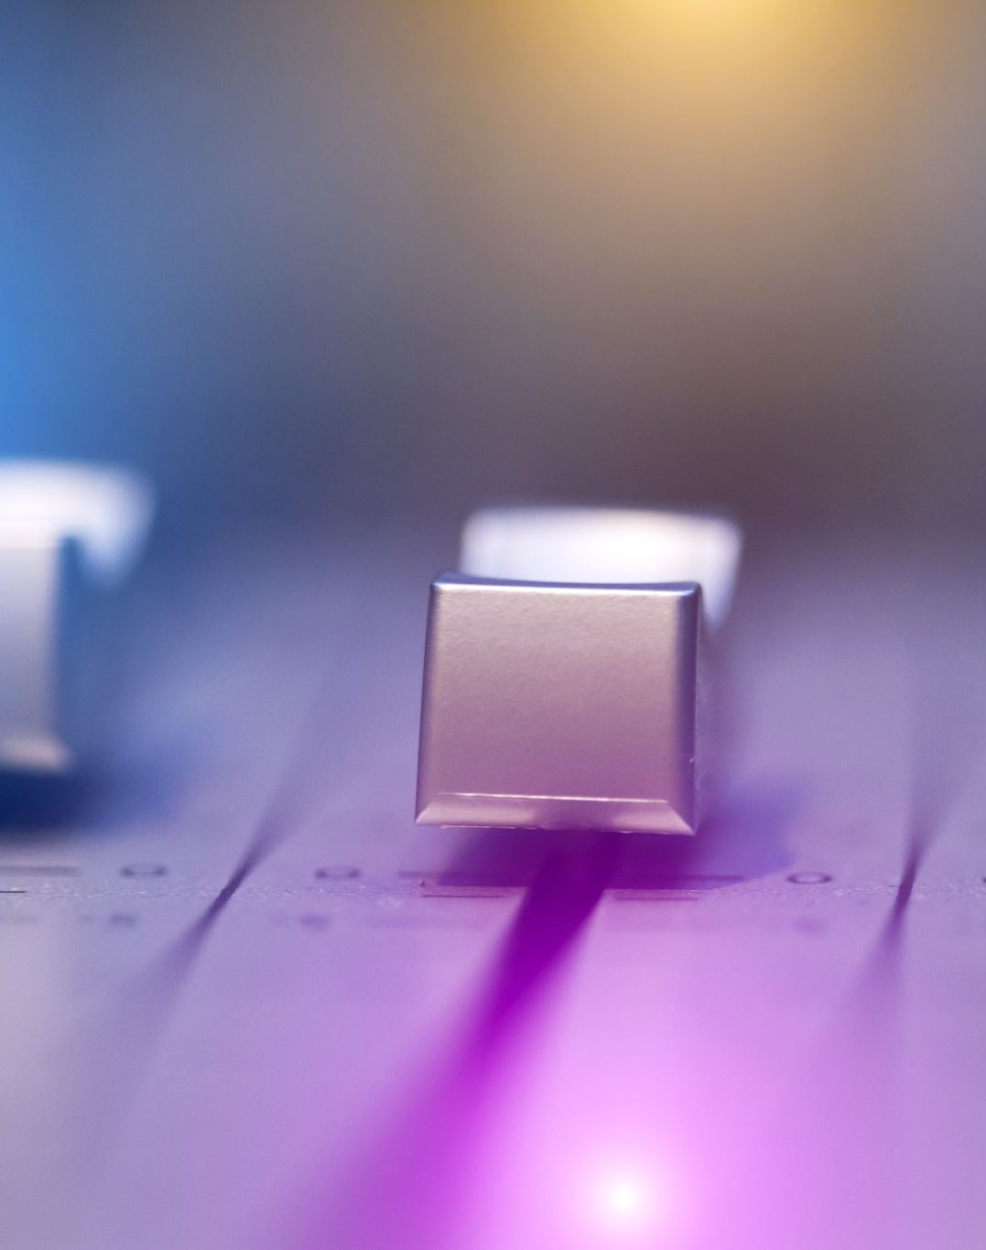
Äänen syntyminen
Ääni on pitkittäistä aaltoliikettä
Äänen syntymiseen tarvitaan värähtelijä
Ääni kulkee väliaineessa
Äänen kuulemiseen tarvitaan vastaanotin

Slide 3
Äänen eteneminen
Ääni tarvitsee väliaineen etenemisee
Äänen nopeus riippuu aineesta
Ilma
Vesi
Rauta

Slide 4
Äänen ominaisuuksia
Äänen korkeus riippuu värähtelynopeudesta
Äänen voimakkuus on sen sisältämä energia

Slide 5
Äänen taajuus
Ihmisen kuuloalue on n. 20 Hz- 20 000 Hz
Infraäänet ovat alle 20 Hz
Ultraäänet ovat yli 20 000 Hz
Eläimet voivat kuulla ultraääniä
Käytetään lääketieteellisissä tutkimuksissa
Tutka käyttää ultraääntä

